Slide 1
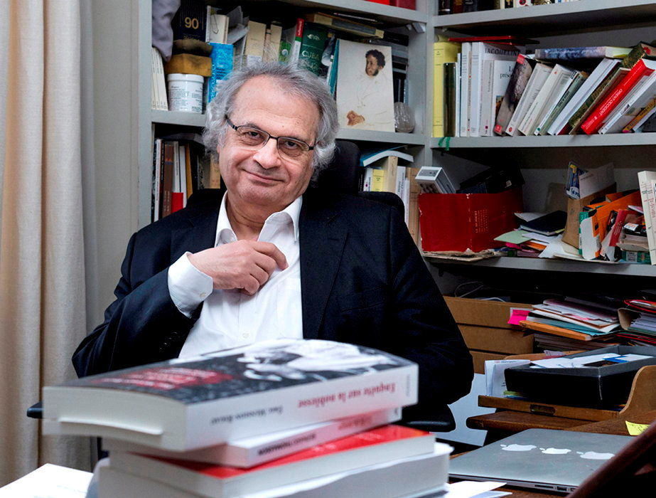
شخصيتي الأدبية: الكاتب امين معلوف
عمل الطالب: ادم معلوف
الصف السابع أ

Slide 2


حياة امين معلوف
البدايات في لبنان
وُلد في بيروت عام 1949
درس علم الاجتماع
عمل صحفياً في جريدة النهار
الانتقال إلى فرنسا
غادر لبنان عام 1976
هرباً من الحرب الأهلية
استقر في باريس
بدأ مسيرته الأدبية العالمية

Slide 3

اشهر اعماله الادبية
الحروب الصليبية كما رآها العرب
كتاب أحدث ثورة في فهم التاريخ من المنظور العربي - 1983
ليون الإفريقي
رواية عن شخصية تاريخية عاشت بين حضارات متعددة
سمرقند
رواية تاريخية عن الشاعر عمر الخيام ومخطوطة الرباعيات

Slide 4

اهم انجازاته
1993
جائزة غونكور عن رواية "صخرة طانيوس"
2011
انتُخب عضواً في الأكاديمية الفرنسية
2023
أصبح الأمين العام الدائم للأكاديمية - أول شخص من أصل غير فرنسي منذ 1634

Slide 5
اثره في الادب
حارس اللغة الفرنسية
يشارك في تحديث القواميس والحفاظ على اللغة
رمز للحوار الثقافي
"في الغرب يرونني شرقياً، وفي الشرق يرونني غربياً"
كاتب متعدد المواهب
يكتب الرواية والتاريخ ونصوص الأوبرا

Slide 6
إرث أدبي وإنساني خالد
+40 لغة
ترجمت إليها أعماله
+20 كتاباً
من الروايات والمؤلفات
صوت فريد
في الأدب العالمي المعاصر
أمين معلوف ليس مجرد كاتب - إنه سفير للحوار والتفاهم بين الشعوب، وأعماله دعوة لفهم أعمق للتاريخ والإنسانية في عالم معقد ومتغير

Slide 7
شكرا

